Slide 1
Malování
Lukáš Markel, Jaromír Mynarčík, Tomáš Rosa

Slide 2
O týmu
Lukáš Markel - Vedoucí a GUI
Jaromír Mynarčík - Programátor: práce se soubory
Tomáš Rosa - Programátor: malování, generování obrázků

Slide 3
Funkcionality aplikace
Malování
Paleta barev
Změna velikosti štětce
Guma
Náhodný generování

Slide 4
Funkcionality aplikace
Vkládání obrázků
Úprava obrázků pomocí filtrů
Negative
Threshold
RGB Adjust
Uložení
Vypnutí

Slide 5
Výhody
Velké množství barev
Přehledný filtry
Žádný nadbytečný design
Funkční resize

Slide 6
Nevýhody
Menší přehlednost u vkládání obrázků
Nemožnost vrácení předchozího kroku
Existence dalších podobných SW

Slide 7
Použité technologie
Programovací jazyk
Java
Vývojové prostředí
Visual studio code
IntelliJ Idea
Komunikační prostředky
Discord
GitHub
Instagram

Slide 8
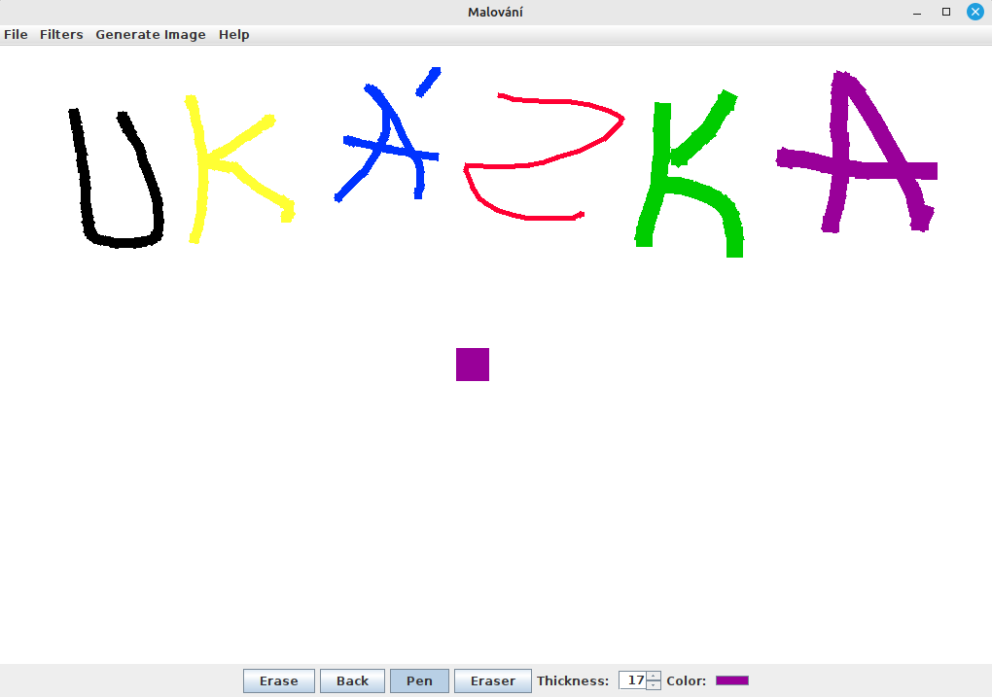

Slide 9
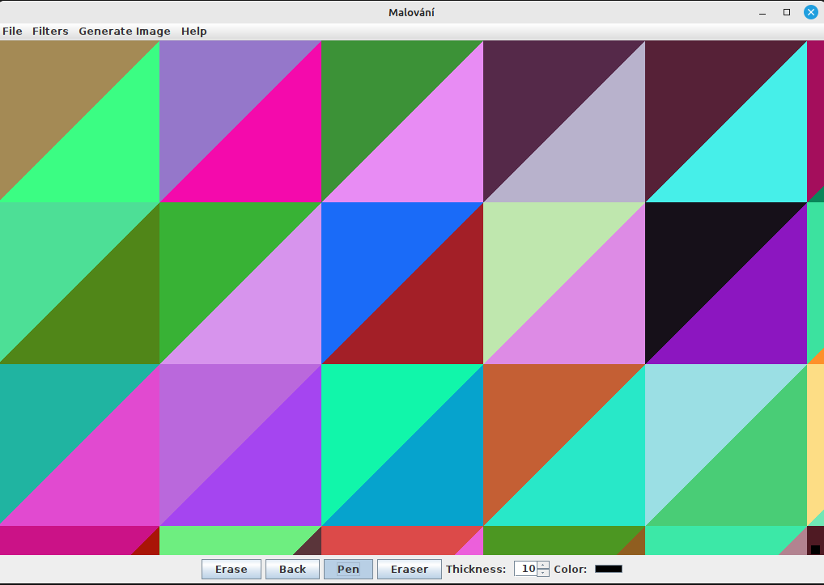

Slide 10
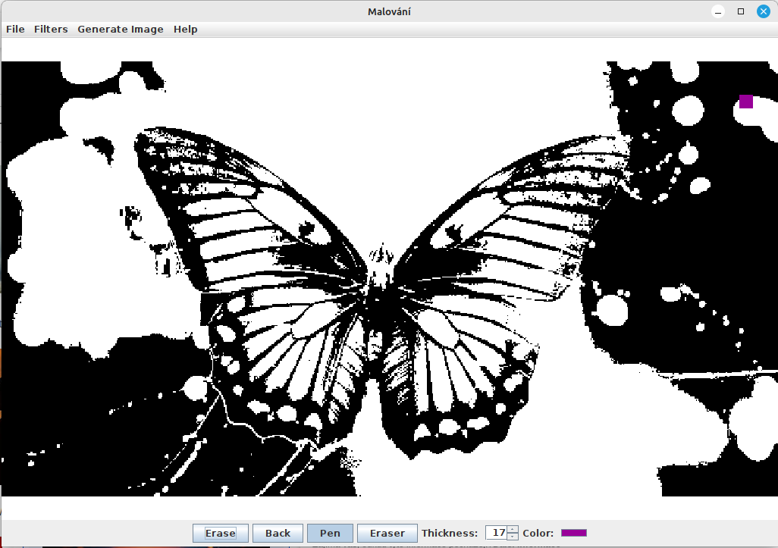

Slide 11
Děkujeme za pozornost

